Slide 1
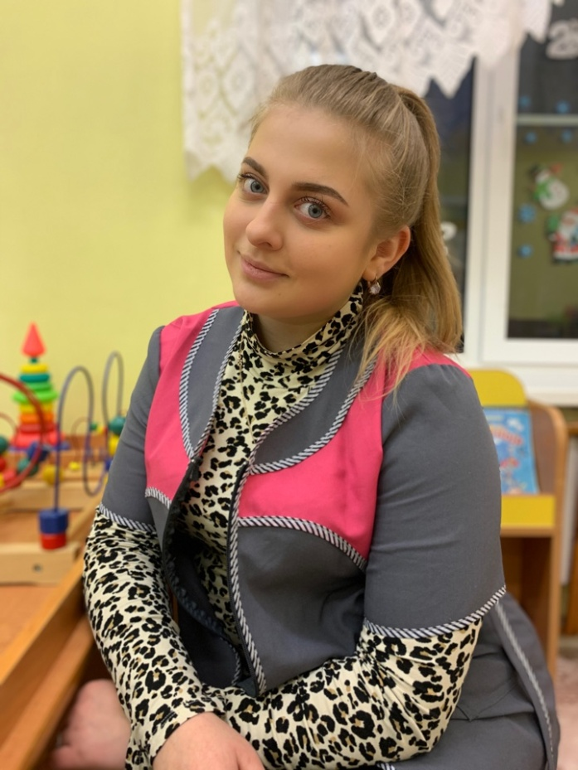
Презентация практических достижений профессиональной деятельности
воспитателя
МБДОУ детского сада №23 г. Павлово
ЛЕВАШЕВОЙ ЕКАТЕРИНЫ АЛЕКСЕЕВНЫ
Педагогический стаж – 5 лет
в данной должности – 5 лет
Квалификационная категория – первая
Профессиональное кредо: «Идти всегда вперед и не останавливаться на достигнутом»

Slide 2
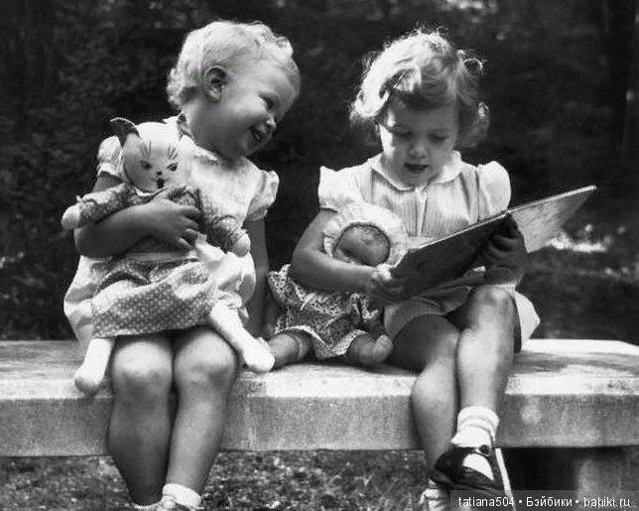
ТЕМА:
«РАННЯЯ ПРОФОРИЕНТАЦИЯ ДЕТЕЙ СТАРШЕГО ДОШКОЛЬНОГО ВОЗРАСТА ПОСРЕДСТВОМ ИСПОЛЬЗОВАНИЯ СОВРЕМЕННЫХ ТЕХНОЛОГИЙ»
Отношение к труду является важнейшим элементом духовной жизни человека. Было бы недостаточным и наивным сказать, что трудолюбие воспитывается в процессе труда. Трудолюбие, как важнейшая черта морального облика воспитывается и в процессе духовной жизни - интеллектуальной, эмоциональной и волевой
Василий Александрович
Сухомлинский

Slide 3
УСЛОВИЯ ФОРМИРОВАНИЯ ОПЫТА
НАУЧНО – ИССЛЕДОВАТЕЛЬСКИЕ:
концепция В.И. Логиновой о формировании системных знаний о труде взрослых;
положения педагогических исследований в области формирования представлений о профессиях у детей дошкольного возраста (Р.С. Буре, В.Г. Нечаева, В.П. Кондрашов, В.И. Логинова, А.В. Кузьмина);
положения исследований О.В. Дыбиной, В. Ливи, С.А. Козловой об ориентации ребенка на взрослого, потребности подражать, участвовать в его жизни;
МЕТОДИЧЕСКИЕ:
Организация соответствующей развивающей предметно-пространственной среды
в соответствии с ФГОС ДО и возрастными особенностями детей
Изучение родительских мнений, потребностей и запросов
Поиск наиболее эффективных технологий работы с детьми
ОРГАНИЗАЦИОННО - ПЕДАГОГИЧЕСКИЕ:
Обмен опытом в педагогических сообществах
Участие в конкурсе профессионального мастерства
Участие в научно-практических конференциях

Slide 4


АКТУАЛЬНОСТЬ ОПЫТА
Образовательная область
«Социально-коммуникативное развитие»
Один из аспектов направлена на достижение
цели формирования положительного
отношения к труду.
Образовательная область
Социально-коммуникативное развитие
«В сере трудового воспитания»
– развивать ценностное отношение к труду взрослых;
формировать представления о труде, как ценности
общества, о взаимосвязи видов труда и профессий
Ранняя профориентация детей дошкольного возраста — это первичный этап подготовки дошкольника к выбору будущей профессии, заключающийся в знакомстве ребенка с различными видами труда для самостоятельного выбора профессии в будущем.
Поскольку детский сад является первоначальным звеном единой и непрерывной системы образования в РФ, то именно в стенах дошкольного учреждения должно начинаться формирование базовых знаний о многообразии и широком выборе видов деятельности. Ранняя профориентация дошкольников — фундамент для формирования его профессиональных предпочтений.
В настоящее время в дошкольных учреждениях существует проблема ранней профориентации детей:
- Потенциальные возможности дошкольников к освоению опыта трудовой деятельности не реализуется в полной мере.
- Не отработана система ознакомления дошкольников с миром профессий.
- Работа педагогов в ДОУ по ознакомлению дошкольников с трудом взрослых не нацелена на современный региональный и муниципальный рынок труда.
- Нет преемственности в работе детского сада и школы в данном вопросе.

Slide 5
ТЕОРЕТИЧЕСКОЕ ОБОСНОВАНИЕ ОПЫТА
В. Г. Нечаевой, Т. А. Марковой, Л. А. Пеньевской, Е. И. Радиной, Р. С. Буре, Д. В. Сергеевой и др. В. И. Логиновой и Н. М. Крыловой - предложен системно-структурный подход для формирования у дошкольников систематизированных знаний о труде взрослых и разработана программа по ознакомлению дошкольников с трудом взрослых и обучению собственной трудовой деятельности детей
Современные исследователи Э. Ф. Зеер, С. А. Козлова, Е. А. Климов, В. П. Кондрашев, Л. В. Куцакова, Т. В. Потапова, В. А. Цвык, Т. А. Шорыгина рассматривают дошкольный возраст как этап первичной профессионализации.
Е. А. Климов, В. А. Цвык отмечают, что именно в дошкольный период начинают складываться важнейшие факторы будущего профессионального выбора (способности ребенка, привычка к разным видам труда, взгляд родителей на профессиональное будущее ребенка, интерес и положительное эмоциональное отношение к разным группам профессий).
Педагогическая технология - это совокупность психолого-педагогических установок, определяющих специальный набор и компоновку форм, методов, способов, приёмов обучения, воспитательных средств; она есть организационно - методический инструментарий педагогического процесса (Б.Т.Лихачёв).
Система работы по формированию у детей представлений о труде взрослых строится по трем основным линиям:
приближение детей к труду взрослых
приближение работы взрослых к детям
совместная деятельность детей и взрослых

Slide 6
ЦЕЛЬ:
Создание благоприятных условий для ранней профориентации детей старшего дошкольного возраста
ЗАДАЧИ:
Формировать у детей системные знания и представления о труде взрослых;
Способствовать пониманию дошкольниками социальной значимости труда людей разных профессий;
Приобщать детей к миру профессий, стимулировать интерес и позитивное эмоциональное отношение к различным группам профессий;
Воспитывать ценностное отношение детей к современным видам профессиональной деятельности;
Приобщать старших дошкольников к разным видам труда, формировать привычку трудиться;
Формировать допрофессиональные способности (планировать деятельность, выполнять простейшие трудовые операции по алгоритму, прикладывать усилия, доводить начатое дело до конца, взаимодействовать с другими, оказывать помощь, ценить результаты своего и чужого труда);
Создание развивающей предметно – пространственной среды группы, способствующей ранней профориентации детей старшего дошкольного возраста;
Сформировать систему педагогического взаимодействия ДОУ и семьи в интересах развития личности ребенка, вовлекать родителей в активную практическую деятельность, повышать роль и ответственность родителей в вопросах ранней профориентации дошкольников.

Slide 7

ВЕДУЩАЯ ПЕДАГОГИЧЕСКАЯ ИДЕЯ ОПЫТА
Комплекс созданных в ДОУ условий, использование современных технологий и форм работы в совместной с педагогом и самостоятельной деятельности детей, взаимодействие с семьей будет способствовать ранней профориентации детей старшего дошкольного возраста

Slide 8
ДЕЯТЕЛЬНОСТНЫЙ АСПЕКТ ОПЫТА I ЭТАП:
изучение методической литературы и передового педагогического опыта по проблеме
подбор методик и диагностик для определения уровня сформированности представлений о мире труда и профессий у старших дошкольников
организация диагностики
Создание методической копилки по проблеме (разработка перспективного плана по ознакомлению старших дошкольников с миром профессий, проектов, конспектов образовательных мероприятий, дидактического материала);
создание в группе центра детской активности «Лаборатория профессий»
ВОСПИТАТЕЛЬ
знакомство с оснащением развивающей предметно-пространственной среды группы (центр «Лаборатория профессий»)
игровая деятельность
ДЕТИ
Анкетирование родителей «Первые шаги в ранней профориентации дошкольников»
Разработка перспективного плана по взаимодействию с семьей по проблеме
Размещение информации для родителей на стендах в приемной группы и сайте ДОУ
РОДИТЕЛИ

Slide 9
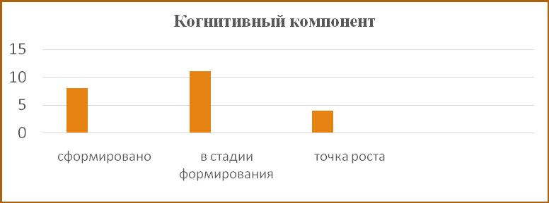
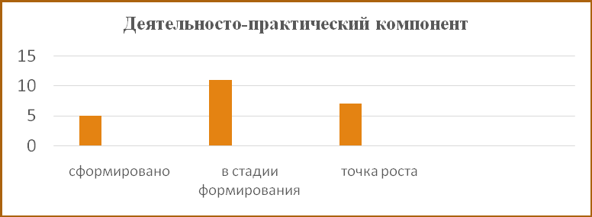
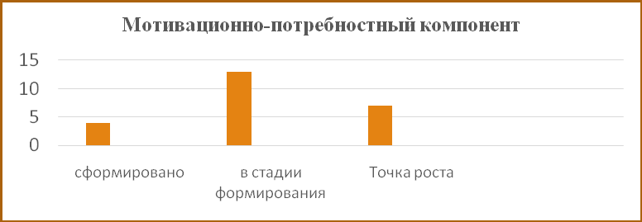
Диагностика сформированности представлений о мире труда и профессий у старших дошкольников
Критерии | Показатели | Методы диагностики
Когнитивный | Знания о профессиях людей | Наблюдение; Анализ продуктов детской деятельности; - Беседа; - Опросник Л.В.Куцаковой «Профессиональная деятельность взрослых»
Мотивационно-потребностный | Интерес к труду, учебной и профессиональной деятельности; Отношение к труду и профессиям; Желание овладеть определенной профессией. | - Наблюдение; - Профориетационный опросник Е.И. Климова.
Деятельностно-практический | Отражение в процессе занятий сформированных понятий о профессиях; Проявление активности и ответственности в процессе образовательной деятельности. | - Наблюдение; - Методика «Закончи предложение».

Slide 10
АНКЕТИРОВАНИЕ РОДИТЕЛЕЙ
«Первые шаги в ранней профориентации дошкольников»
68% родителей считают необходимым проводить работу в ДОУ по ранней профориентации дошкольников;
19% ответили на данный вопрос отрицательно
53% опрошенных родителей разговаривают с детьми дома о профессиях семьи, где и кем работают;
47% - не ведут подобные беседы
73% родителей уверены, что ранняя профориентация не окажет никакого влияния на выбор профессии ребенком в будущем;
15% - выразили надежду, что возможно ранняя профориентация сыграет роль при самоопределении ребенка в будущем
86% родителей откликнулись на сотрудничество с детским садом по вопросам профориентации дошкольников
41% оппонентов нуждаются в методической поддержке по проблеме ранней профориентации детей дошкольного возраста

Slide 11
ДЕЯТЕЛЬНОСТНЫЙ АСПЕКТ ОПЫТА
II ЭТАП:
реализация перспективного плана по ознакомлению дошкольников с профессиями взрослых;
организация совместной деятельности, направленной раннюю профориентацию дошкольников;
реализация проектов
пополнение развивающей предметно-пространственной среды (центр «Лаборатория профессий») новыми пособиями
ВОСПИТАТЕЛЬ
совместная деятельность взрослого и детей: игровые проблемные ситуации, дидактические упражнения и игры, участие в проектах и квестах
самостоятельная деятельность детей: сюжетино-ролевые и режиссерские игры, игры в центрах детской активности
ДЕТИ
реализация перспективного плана по взаимодействию с семьей
участие в проектах, конкурсах и выставках
консультации на информационных стендах и на сайте ДОУ.
оказание помощи в пополнении РППС («Лаборатория профессий»)
РОДИТЕЛИ

Slide 12
ДЕЯТЕЛЬНОСТНЫЙ АСПЕКТ ОПЫТА
II ЭТАП:
ТЕХНОЛОГИЯ МАКЕТИРОВАНИЯ
ТЕХНОЛОГИЯ ИНТЕЛЛЕКТ-КАРТ
ПЕДАГОГИЧЕСКИЕ ТЕХНОЛОГИИ РАННЕЙ ПРОФОРИЕНТАЦИИ
ДЕТЕЙ СТАРШЕГО ДОШКОЛЬНОГО ВОЗРАСТА
МУЗЕЙНАЯ ТЕХНОЛОГИЯ
ИГРОВЫЕ ТЕХНОЛОГИИ
ПРОЕКТНАЯ ТЕХНОЛОГИЯ

Slide 13
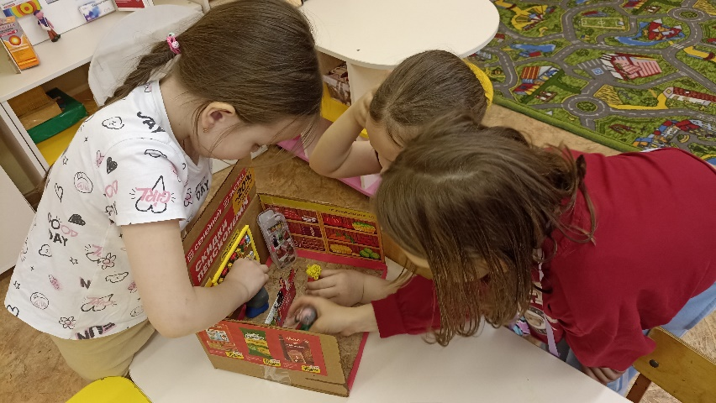
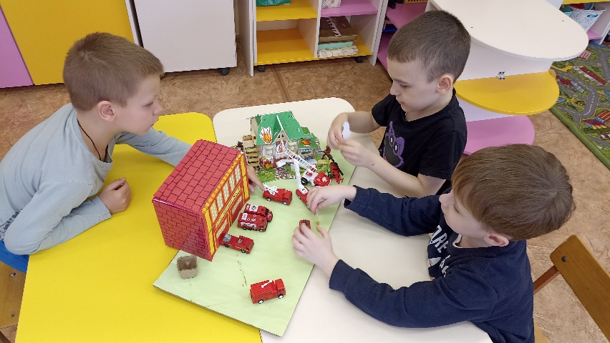
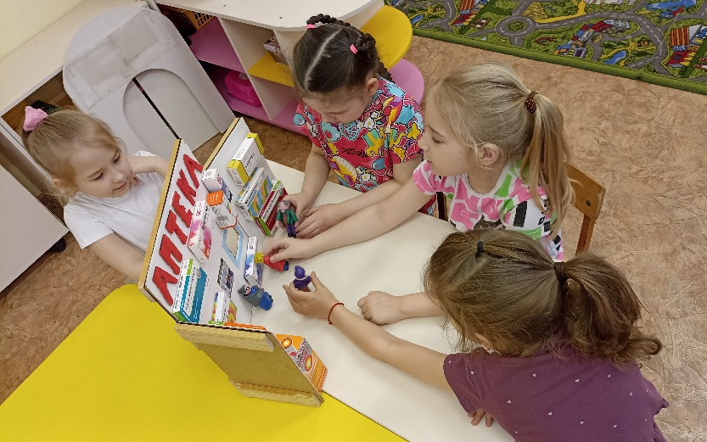
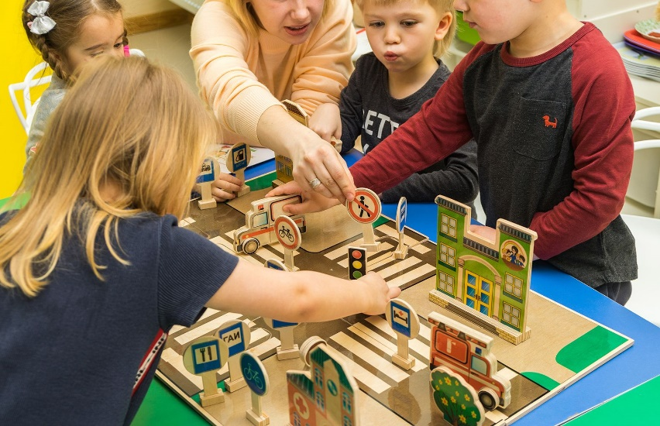
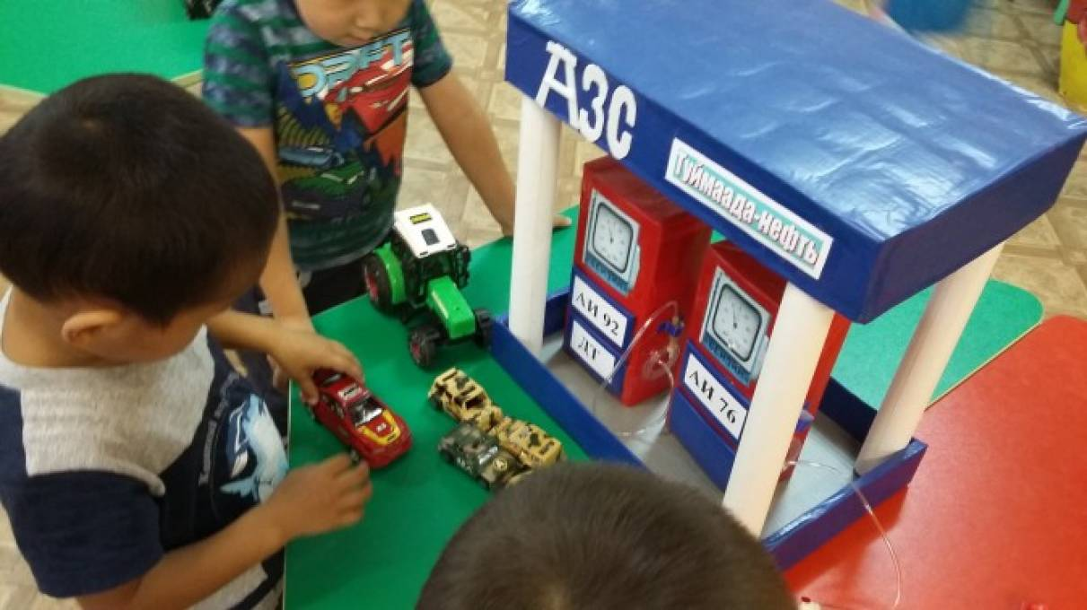
ТЕХНОЛОГИЯ МАКЕТИРОВАНИЯ
Развивающий потенциал данной технологии в ранней профориентации в том, что она дает возможность вариативного использования игрушек, предметов-заместителей, маркеров пространства, объединения разных по содержанию макетов, что способствует формированию у детей самых разнообразных игровых замыслов и позволяет закрепить полученные знания о профессиях взрослых и «прожить» производственные сюжеты.

Slide 14
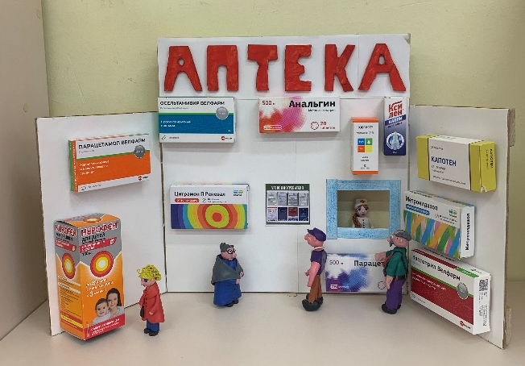
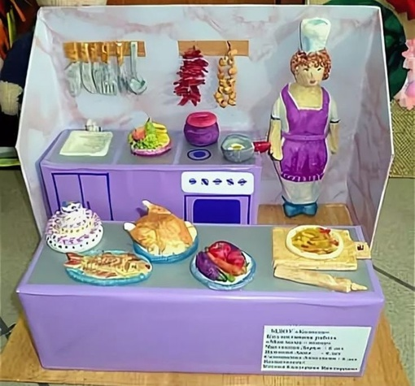
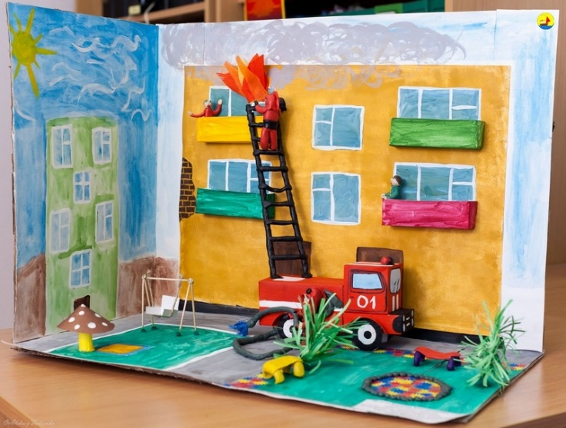
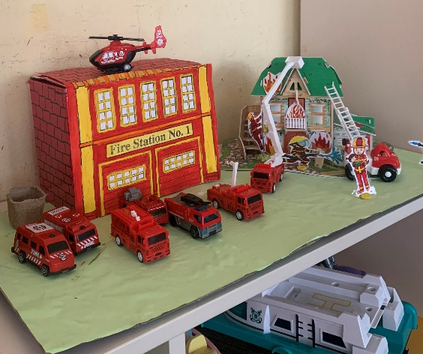
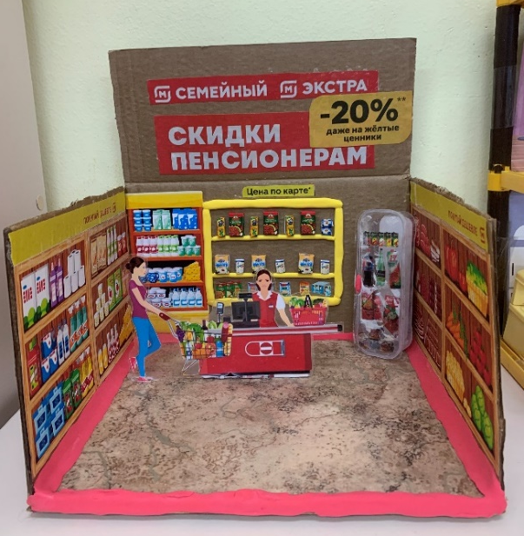
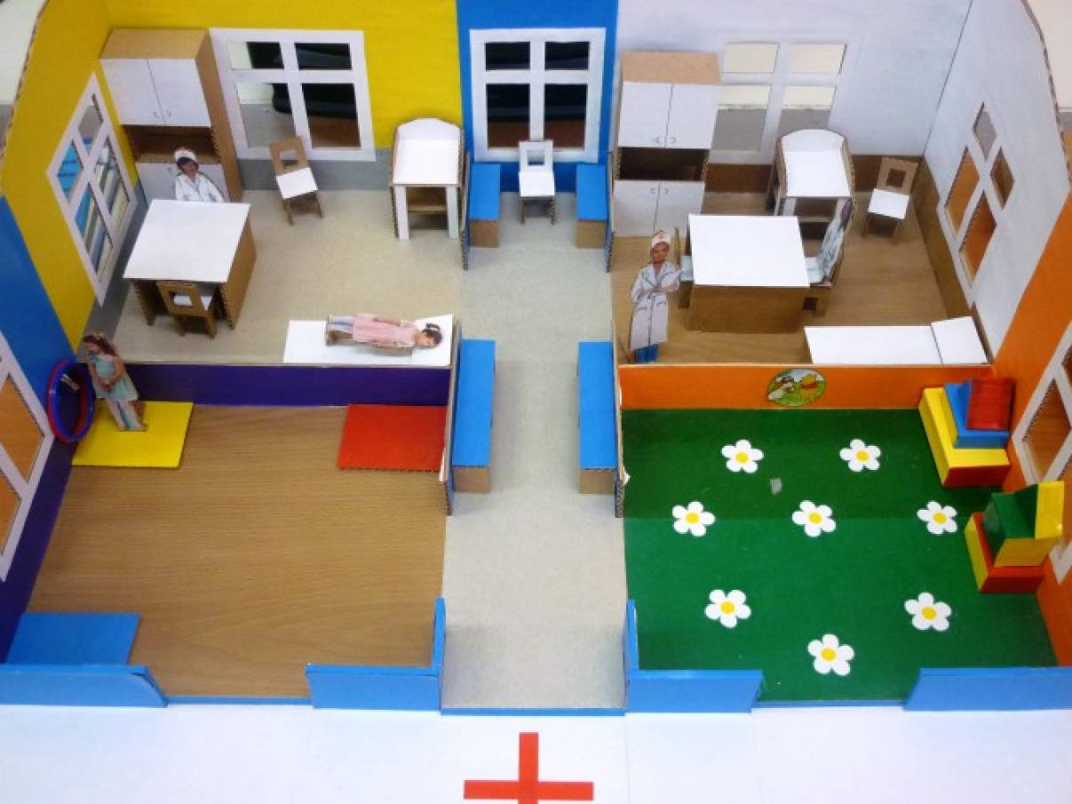
Макет
«Кухня»
Макет
«Аптека»
Макет
«Работа пожарных»
Макет
«Пожарная часть»
Макет
«Супермаркет»
Макет
«Центр здоровья»

Slide 15
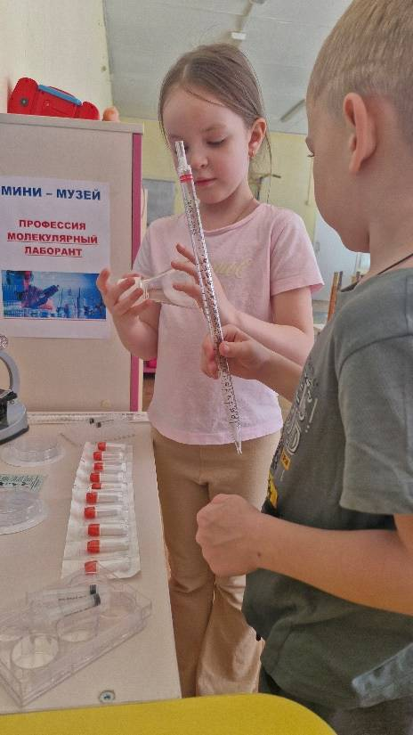
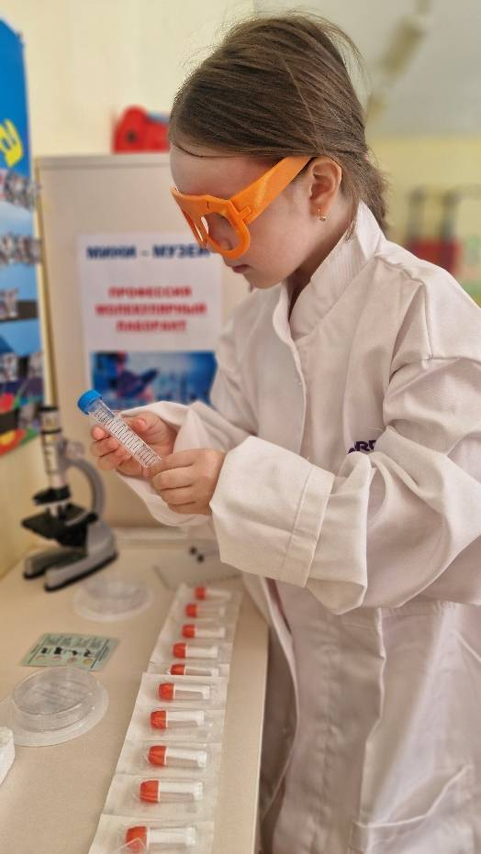
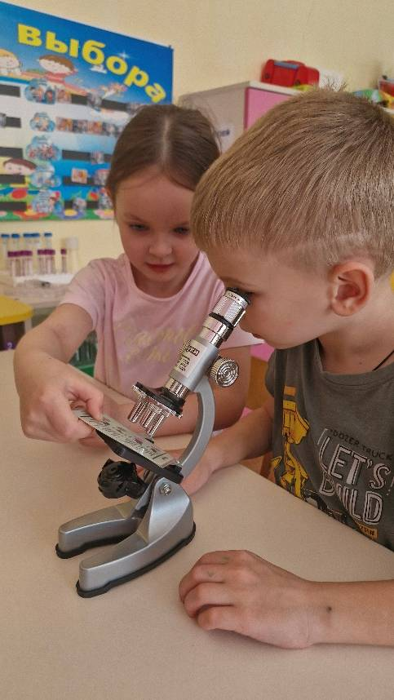
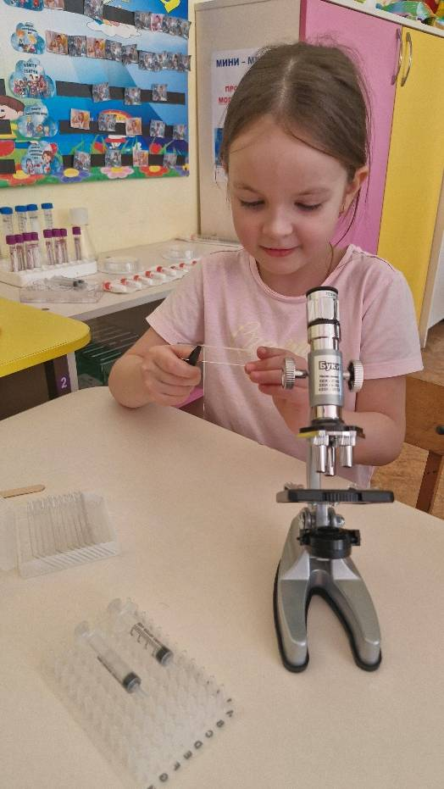
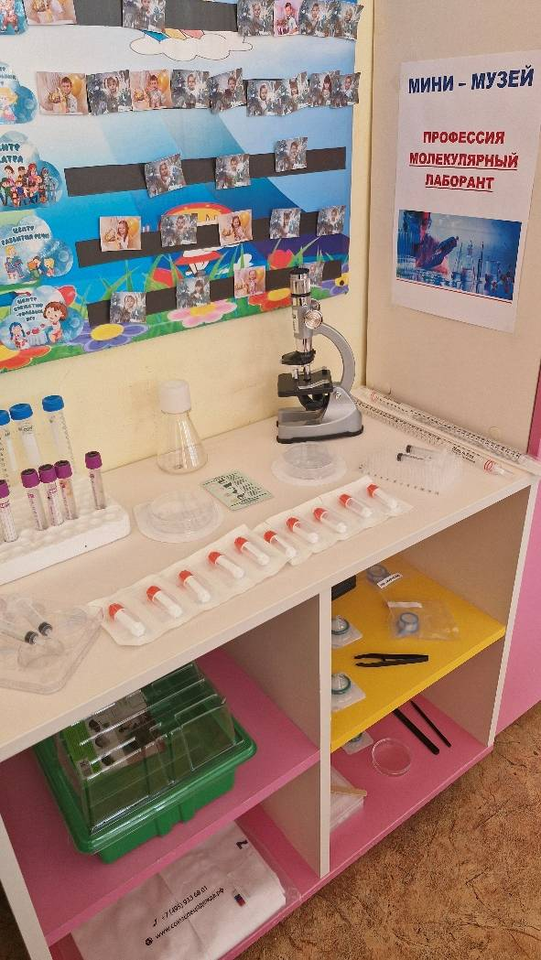
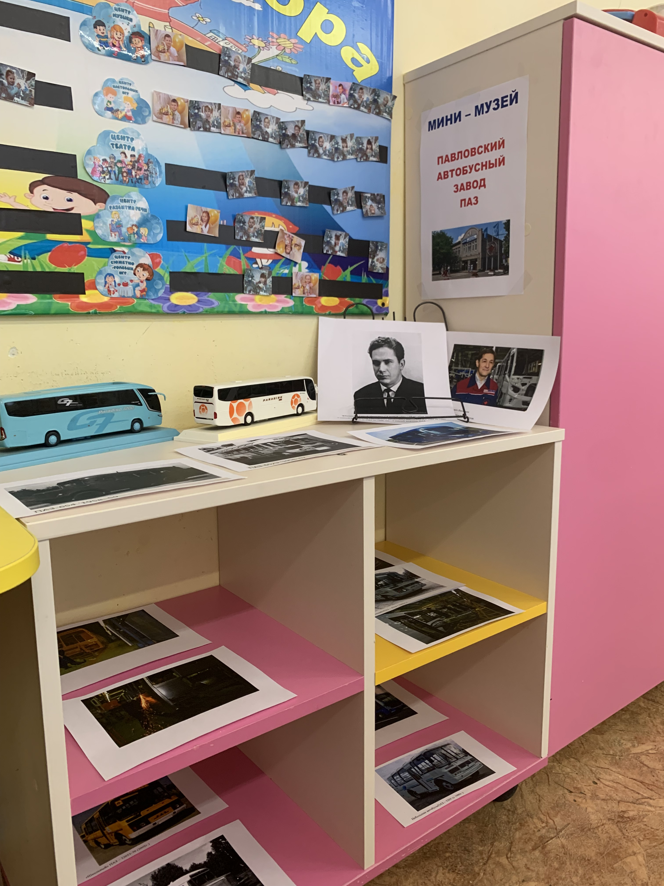
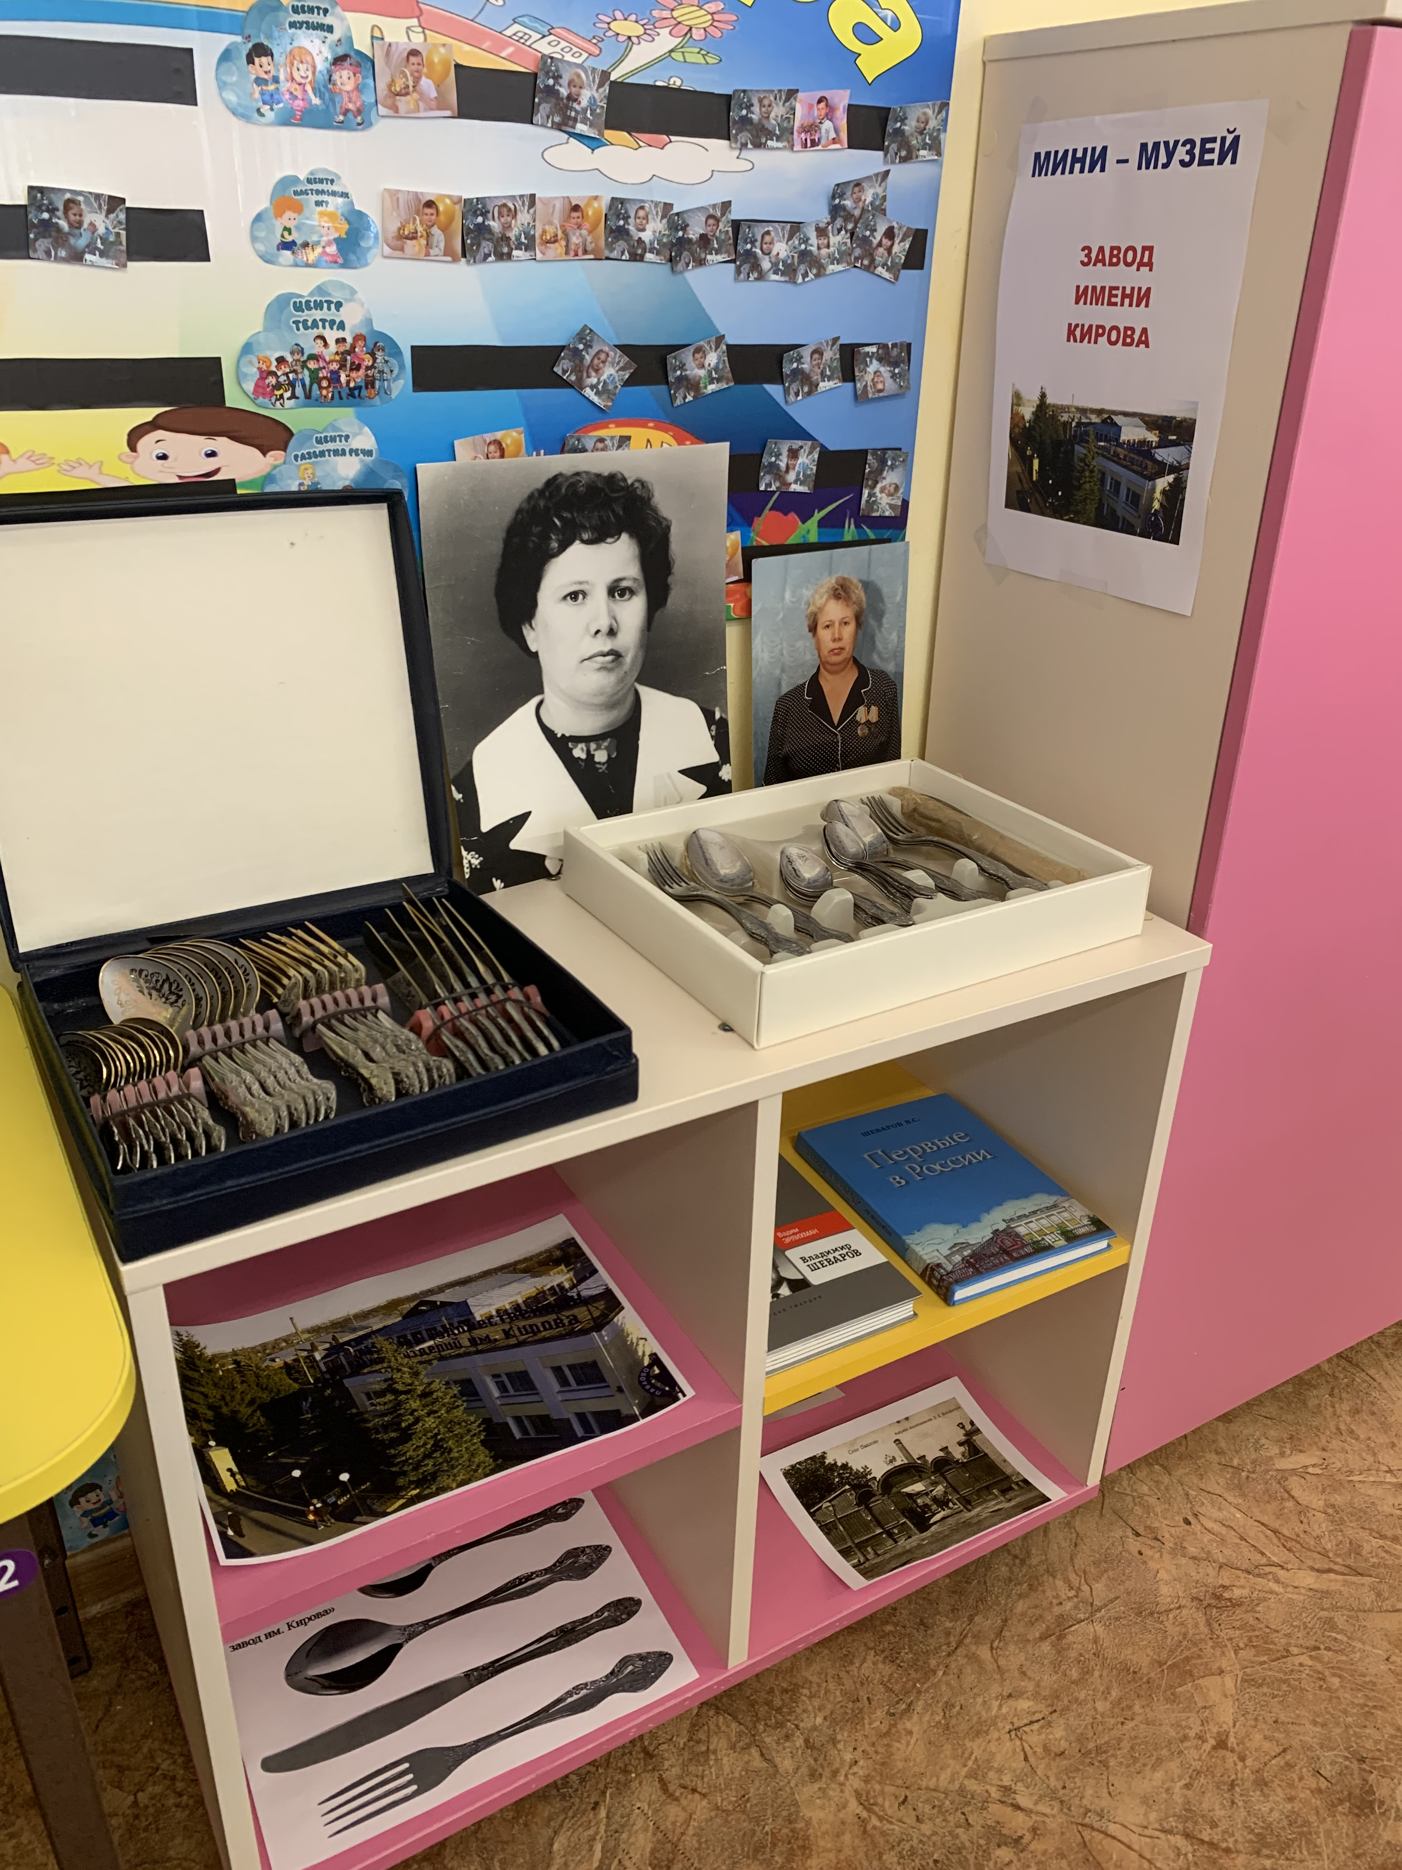
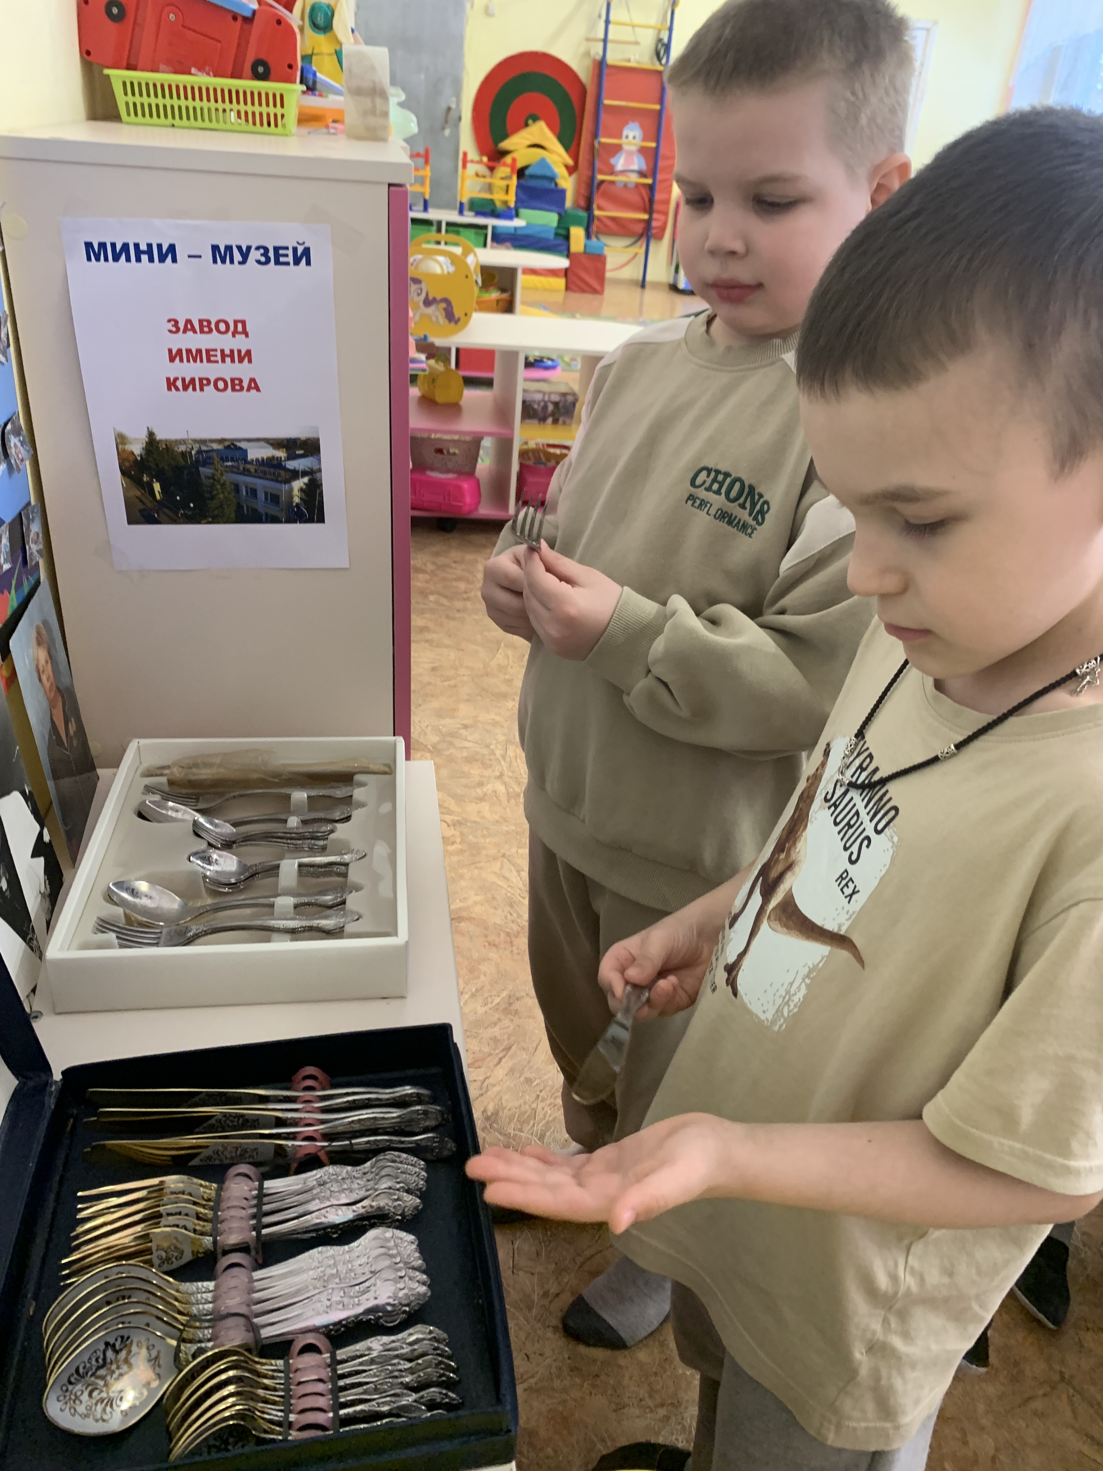
МУЗЕЙНАЯ ТЕХНОЛОГИЯ
Знакомство с разными профессиями расширяет кругозор детей, создает возможности для самостоятельной познавательно-исследовательской деятельности с экспонатами мини-музея, которые погружают ребенка в активный познавательный процесс получения «знаний о профессиях через руки»
Мини-музей
«Профессия молекулярный лаборант»
Мини-музей
«Павловский автобусный завод»
Мини-музей
«Павловский завод имени Кирова»

Slide 16
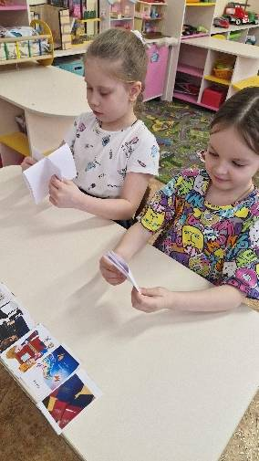
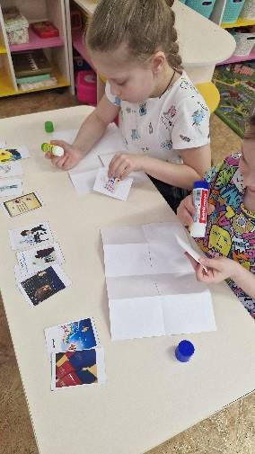
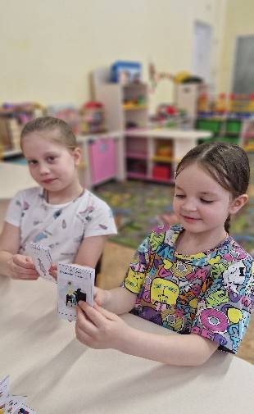
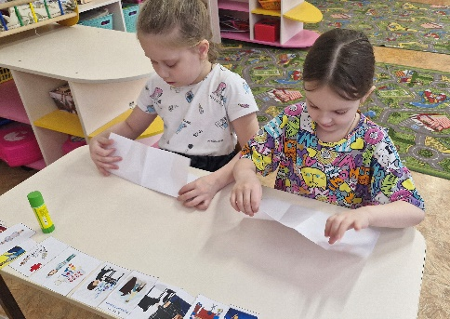
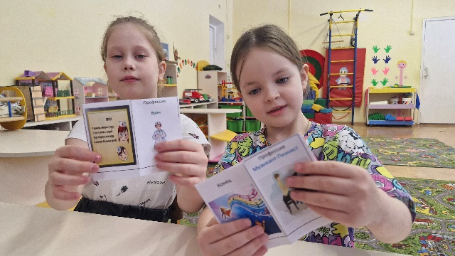
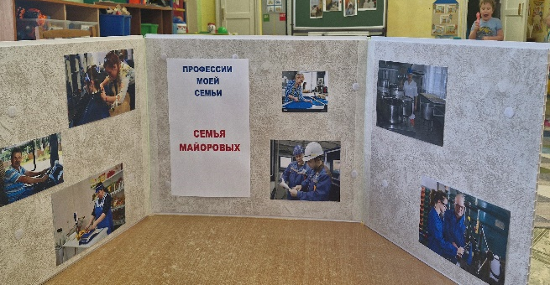
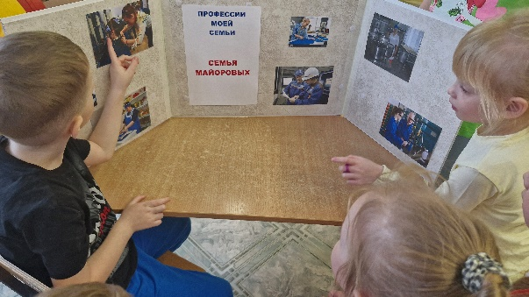
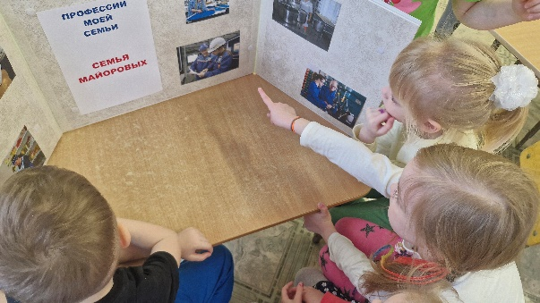
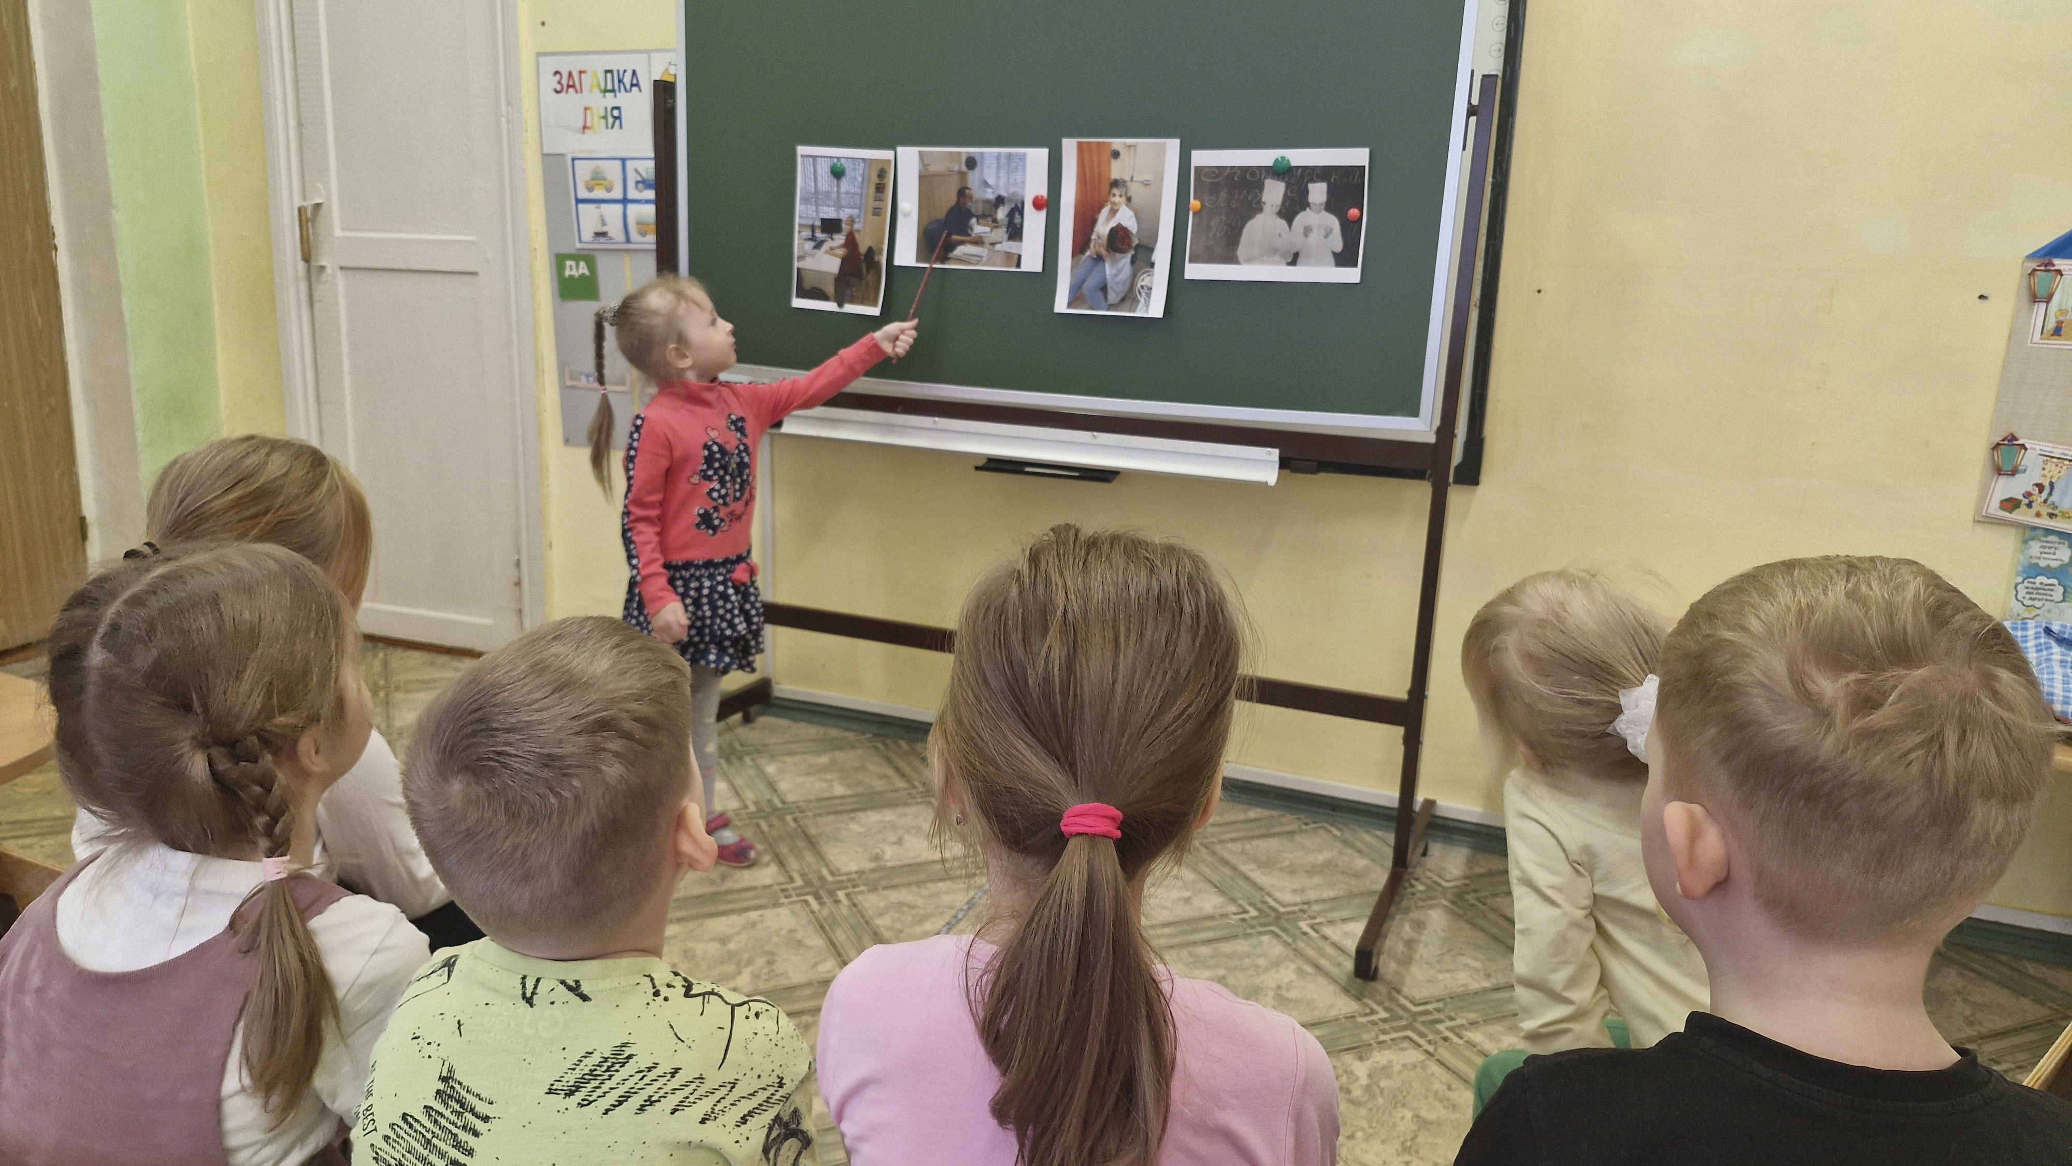
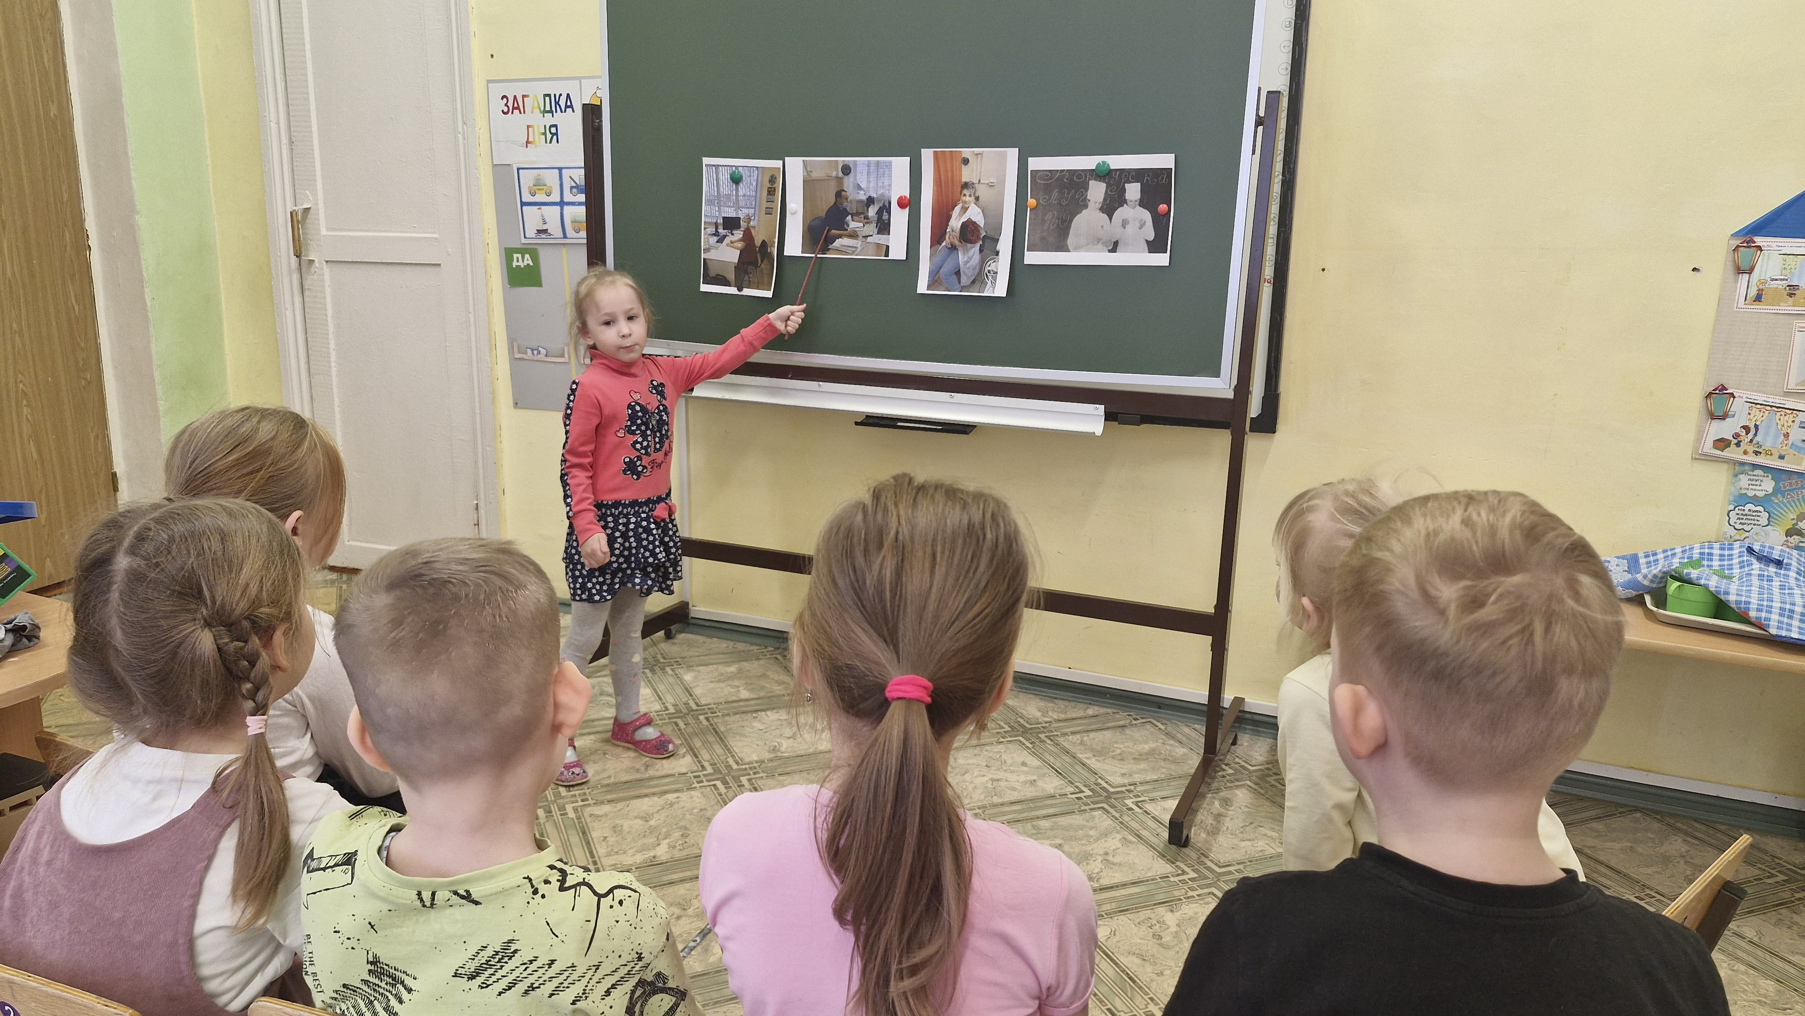
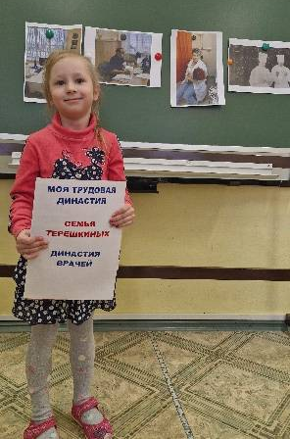
ПРОЕКТНАЯ ТЕХНОЛОГИЯ
Это оптимальный, инновационный и перспективный метод, который позволяет значительно повысить самостоятельную активность детей, развить творческое мышление, умение детей самостоятельно, разными способами находить информацию об интересующем предмете или объекте и использовать эти знания для создания новых объектов действительности, делает образовательную систему ДОУ открытой для активного участия родителей
ПРОЕКТ
«МАЛЕНЬКАЯ КНИГА О ВАЖНОЙ ПРОФЕССИИ»
ИНДИВИДУАЛЬНЫЕ ПРОЕКТЫ
«ПРОФЕССИИ МОЕЙ СЕМЬИ»
ИНДИВИДУАЛЬНЫЙ ПРОЕКТ (КРИСТИНА Т.)
«МОЯ ТРУДОВАЯ ДИНАСТИЯ»

Slide 17
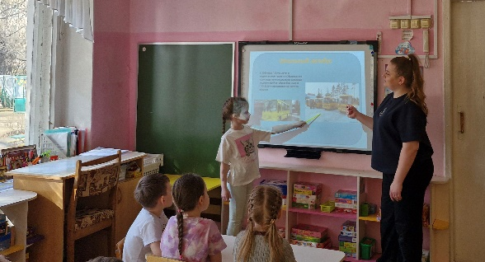
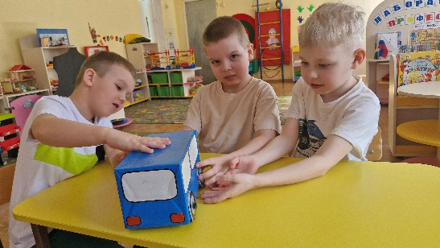
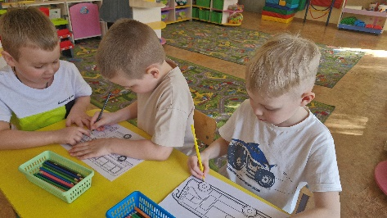
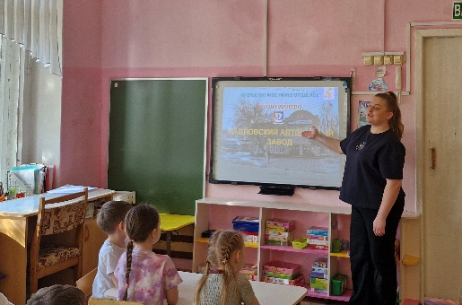
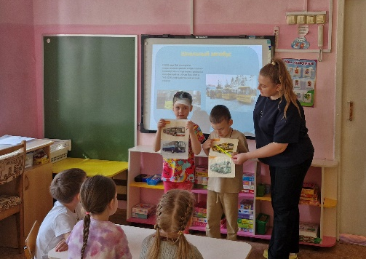
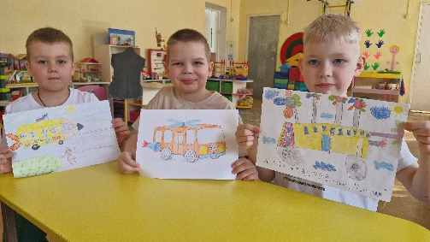
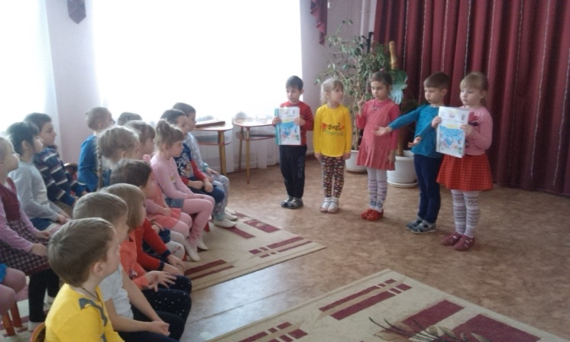
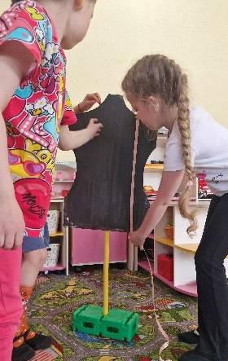
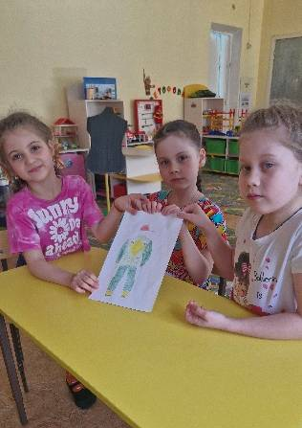
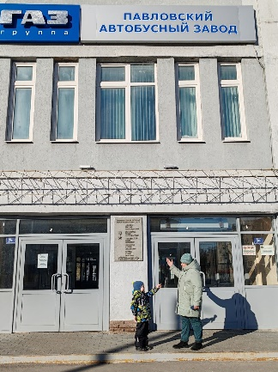
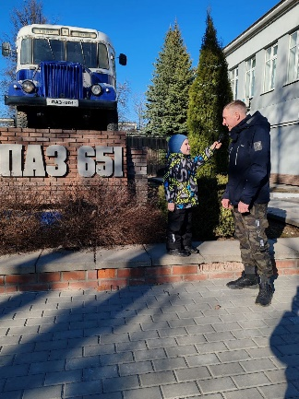
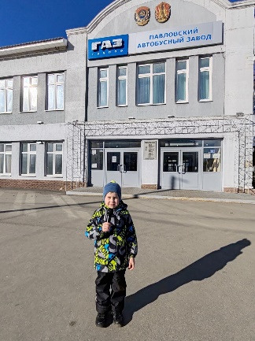
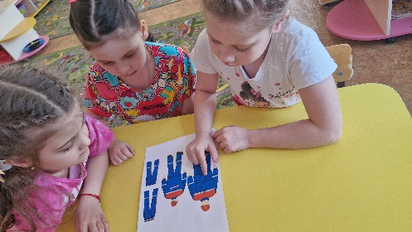
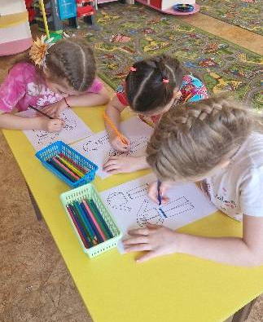
Модуль
«Павлово модель»
Модуль
«Детям – о машиностроении»
(виртуальный модуль)
МОДУЛЬНЫЙ ПРОЕКТ
«ДЛЯ ВАС ПРО ПАЗ»
(региональный компонент)
Цель: дать детям представления о работе Павловского автобусного завода и продукции, который он выпускает
ПРОДУКТ ПРОЕКТА
КНИГА
«ДЛЯ ВАС ПРО ПАЗ»
Модуль
«Спецдизайн»
Модуль
«ТВ-СТАРТ-АП»

Slide 18
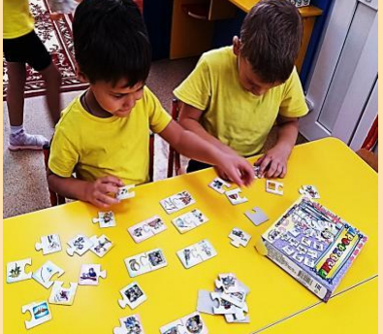







ИГРОВЫЕ ТЕХНОЛОГИИ
Предоставляют возможность переноса осваиваемых ребенком способов познания мира профессий в другие условия, способствуют проявлению самостоятельности и творческой инициативы
Цель: закрепление знаний о трудовых процессах, инструментах, необходимых людям разных профессий
ДИДАКТИЧЕСКИЕ ИГРЫ О ПРОФЕССИЯХ
Д/И «Пазлы. Профессии»
Д/И «Расскажи о профессии»
Кубик Блума «Профессии»
Агамограф «Профессии»
Бесконечный куб «Профессии»
ИГРЫ – КВЕСТЫ,
ИГРЫ-ВИКТОРИНЫ
КВН
Игра – викторина «Все работы хороши»
Игра – квест «В поисках профессий»
КВН со школой (1 класс)
«Знатоки Павловских профессий»
(региональный компонент)

Slide 19






ТЕХНОЛОГИЯ ОРГАНИЗАЦИИ
СЮЖЕТНО-РОЛЕВОЙ ИГРЫ
В процессе профориентационной сюжетно-ролевой игры:
-имитируются производственные сюжеты, ситуации,
-модели межличностных профессиональных отношений.
с/р игра «Столярная мастерская
с/р игра «Стройка»
с/р игра «Ресторан»
с/р игра «Стоматолог»
с/р игра «Станция технического обслуживания»
с/р игра «Строитель»

Slide 20






ТЕХНОЛОГИЯ ИСПОЛЬЗОВАНИЯ
«МЕНТАЛЬНЫХ КАРТ»
Это уникальный и простой метод запоминания информации о профессиях и их особенностях, с помощью которого развиваются как творческие, так и речевые способности детей, активизируется мышление и познавательные процессы.

Slide 21












Экран выбора
Цель: создание условий для самостоятельного и осознанного выбора детьми способов познания в рамках интересующей их профессии.
Один раз в неделю дети самостоятельно выбирают себе профессию, в которую играют весь день и отмечают на доске выбора. В конце дня воспитатель вместе с детьми обсуждают, сделанный детьми выбор.
Загадка дня
Цель: закрепление знаний о профессиях, орудиях труда и трудовых процессах, умение делать и аргументировать свой выбор
Трудовая книжка
дошкольника

Slide 22










РАЗВИВАЮЩАЯ
ПРЕДМЕТНО-ПРОСТРАНСТВЕННАЯ СРЕДА ГРУППЫ ПО РАННЕЙ ПРОФОРИЕНТАЦИИ ДОШКОЛЬНИКОВ
ЦЕНТР
СЮЖЕТНО-РОЛЕВОЙ ИГРЫ
тематические наборы разных профессий для игры,
маркеры пространства,
макеты,
костюмы разных профессий,
профессиональные машины,
куклы разных профессий
ЦЕНТР
ТВОРЧЕСКАЯ МАСТЕРСКАЯ
Раскраски, трафареты, шаблоны, штампы, изделия народного творчества . Средства для творчества и самовыражения (карандаши, восковые мелки, фломастеры, глина, пластилин, цветная бумага.
ЦЕНТР
ЛИТЕРАТУРНАЯ ГОСТИНАЯ
Книги о профессиях: «Все работы хороши», «Мамы всякие нужны», «Чем пахнут ремесла», стихи и загадки о профессиях.
ЦЕНТР
МУЗЫКАЛЬНАЯ СТУДИЯ
Альбом
«Музыкальные профессии»
Дидактическая игра «Ассоциации по профессиям»
Набор разрезных картинок «Музыкальные профессии»
ЦЕНТР ПРИРОДЫ И ТРУДА
Алгоритм ухода за растениями
Лесенка-модель трудовых процессов
Атрибуты для выполнения трудовых процессов
Лепбук «Хлеб – всему голова» (профессия агроном)

Slide 23






РАЗВИВАЮЩАЯ
ПРЕДМЕТНО-ПРОСТРАНСТВЕННАЯ СРЕДА ГРУППЫ ПО РАННЕЙ ПРОФОРИЕНТАЦИИ ДОШКОЛЬНИКОВ
ЦЕНТР «ЛАБОРАТОРИЯ ПРОФЕССИЙ»
Лепбук «В мире профессий»
Карта профессий
Адвент-календарь профессий
Агамографы по профессиям
Ментальные карты
Панно «Река времени»
Пособия для самостоятельной творческой деятельности: шаблоны для изготовления агамографа, ментальной карты, книжки - малышки
ЦЕНТР ПОЗНАНИЯ
Дидактические игры о профессиях
Лепбук «В мире профессий»
Пазлы и разрезные картинки
Круги Луллия «Профессии»
Чемоданчик профессий
ЦЕНТР РЕЧИ
Мнемосхемы «Расскажи- ка о профессии»
Кубики Блума по профессиям
Фразовый конструктор для составления предложений о профессиях
Дидактические игры «Расскажи о профессии»
Набор картинок и карточек по профессиям

Slide 24
ВЗАИМОДЕЙСТВИЕ С СЕМЬЕЙ
Задачи:
• формирование позитивного отношения детей к профессиям родителей, содействие повышению социального статуса человека труда;
• обеспечение единства целей, задач и содержания семейного и общественного воспитания при ранней профориентации дошкольников с учетом особенностей современного рынка труда города;
• создание условий для позитивной социализации и индивидуализации, развития личности, инициативы и творческих способностей детей;
• поддержка активной партнерской позиции родителей при игровом взаимодействии детей и взрослых.
Система ознакомления детей с профессиями родителей
в МБДОУ д/с №23 «Колокольчик» г.Павлово
ШАГ 1
Создание мотивирующей ситуации
ШАГ 2
Организация промышленного туризма
ШАГ 3
Проведение практикумов «Моя профессия»
ШАГ 4
Отражение полученных знаний о профессиях в сюжетно-ролевой игре

Slide 25









ШАГ 1
Создание мотивирующей ситуации
Цель: вызвать интерес к определенной профессии взрослых
ШАГ 2
Организация промышленного туризма
Цель: сформировать положительный настрой к трудовой деятельности, уважение к профессиям и результатам труда, познакомить с трудовыми традициями предприятия, передовиками производства и ветеранами труда
ВИРТУАЛНЫЕ ЭКСКУРСИИ
Виртуальная экскурсия на ПАЗ
Виртуальная экскурсия в операционный блок
Виртуальная экскурсия в барбершоп

Slide 26








ШАГ 3
Проведение практикумов «Моя профессия»
Цель: включение дошкольников в профессию, обеспечение начальных профориентационных представлений за счет взаимодействия с родителями
МАМА - КОНДИТЕР
ПАПА - СЛЕСАРЬ
МАМА - МЕДСЕСТРА
ПАПА И МАМА – РАБОТНИКИ ПОЛИЦИИ
ШАГ 4
Отражение полученных знаний о профессиях в сюжетно-ролевой игре
Цель: расширение знаний о мире профессий и формирование интереса к трудовой деятельности взрослых

Slide 27









ВЗАИМОДЕЙСТВИЕ С СЕМЬЕЙ
изучение отношения родителей к организации работы по ранней профориентации детей старшего дошкольного возраста через анкетирование и опросы
Принимают участие в пополнении развивающей предметно-пространственной среды группы (центр «Лаборатория профессий») изготовление атрибутов для сюжетно-ролевых игр
Участие в конкурсах, выставках
Гость группы: рассказы родителей о своей профессии
Размещение на стендах интерактивных игр с использование QRкодов
Размещение информации для родителей по вопросу ранней профориентации на информационных стендах и сайте ДОУ

Slide 28
ДЕЯТЕЛЬНОСТНЫЙ АСПЕКТ ОПЫТА
III ЭТАП:
Обобщен опыт работы по ранней профориентации детей старшего дошкольного возраста
Проведены мастер- классы для воспитателей ДОУ
Представлен опыт работы на муниципальном, региональном и федеральном уровне
Организованы и проведены совместные детско-родительские развлечения и проекты
ВОСПИТАТЕЛЬ
Ожидаемые результаты:
У детей сформированы системные знания о труде взрослых;
Понимают социальную значимость труда людей разных профессий;
Проявляют интерес к миру профессий и ценностное отношение к современным видам профессиональной деятельности;
Проявляют желание трудиться в разных видах труда;
Умеют планировать деятельность, выполнять простейшие трудовые операции по алгоритму, прикладывать усилия, доводить начатое дело до конца, взаимодействовать с другими, оказывать помощь, ценить результаты своего и чужого труда
ДЕТИ
Выросла заинтересованность родителей в вопросах ранней профориентации старших дошкольников
Пополнена РППС.
РОДИТЕЛИ

Slide 29








УЧАСТИЕ ДЕТЕЙ В КОНКУРСЕ «СТАРТ ПРОФИ»

Slide 30






Диагностика сформированности представлений о мире труда и профессий у старших дошкольников
Выходная диагностика
Сравнительные диагностические данные

Slide 31
ДИАПАЗОН ОПЫТА И СТЕПЕНЬ ЕГО НОВИЗНЫ
Перспективный план по ознакомлению детей старшего дошкольного возраста с профессиями взрослых
Разработаны проекты:
Модульный проект «Для вас про ПАЗ»
Маленькая книжка о важной профессии»
Книжки – малышки о профессиях взрослых
План по взаимодействию с семьями воспитанников по ранней профориентации
Конспект квест – игры «Путешествие в страну профессий»
Разработаны и изготовлены дидактические игры и пособия:
Дидактическое пособие «Агамограф «Профессии»
Дидактическое пособие «Кубик Блума. Профессии»
Дидактическое пособие «Бесконечный куб»
Лепбук «В мире профессий»
Тематические альбомы «Все о профессиях»
Создание макетов по профессиям
Разработаны интерактивные игры:
Интерактивная игра «Профессии»
Интерактивная игра «Шеф – повар или пиццамейкер»
Интерактивная игра «Кто хочет стать миллионером»

Slide 32
ТРАНСЛИРУЕМОСТЬ ПРАКТИЧЕСКИХ ДОСТИЖЕНИЙ ПРОФЕССИОНАЛЬНОЙ ДЕЯТЕЛЬНОСТИ
НА УРОВНЕ ДОУ:
2023г. – Педагогический совет №4 «Мастер – класс для педагогов ДОУ «Ранняя профориентация дошкольников. Использование современных технологий»
2024г. – ноябрь: открытый показ образовательного мероприятия «Квест – игра «Путешествие в страну профессий»
НА МУНИЦИПАЛЬНОМ УРОВНЕ:
2023г. – РМО Выступление с опытом работы «Опыт взаимодействия ДОО и семьи при формировании у дошкольников системных знаний о профессиях взрослых»
2024г. – участие в районном конкурсе «Моя педагогическая находка» – 1 место (представлен опыт работы по ранней профориентации средствами современных технологий)
2024г. – открытый показ образовательного мероприятия «Все профессии важны», в рамках районного этапа конкурса «Воспитатель года»
НА РЕГИОНАЛЬНОМ УРОВНЕ:
2024г. – Региональный фестиваль методических служб Нижегородской области – Диплом 2 степени (являлась членом команды, в номинации «Методическое объединение»
НА ВСЕРОССИЙСКОМ УРОВНЕ:
2023г. – публикация во всероссийском журнале «Дошкольная педагогика» №4/2023г.
«Современные технологии в ранней профориентации детей старшего дошкольного возраста»
2024г. – участие в XII Всероссийском конкурсе «Воспитатель России»
(представлена система работы с семьей по ранней профориентации дошкольников»

Slide 33
ИСТОЧНИКИ
1. Федеральный закон Российской Федерации от 29 декабря 2012 г. № 273-ФЗ "Об образовании в Российской Федерации";
2.Приказ Министерства образования и науки Российской Федерации от 17 октября 2013г. № 1155 «Об утверждении федерального государственного образовательного стандарта дошкольного образования» (зарегистрирован Минюстом России 14 ноября 2013г);
3. Приказ Министерства просвещения РФ от 25 ноября 2022 г. № 1028 "Об утверждении федеральной образовательной программы дошкольного образования«;
4. Буре Р. С. Дошкольник и труд. Теория и методика трудового воспитания. – М.: Мозаика-Синтез, 2011.
5. Голицына Н.С. Ознакомление дошкольников с социальной действительностью [Текст]: перспективное планирование работы с детьми 3 - 7 лет. - М.: Мозаика - Синтез, 2006.
6. Захаров Н.Н. Профессиональная ориентация дошкольников М.: Просвещение 1989.
7. Кондрашов В. П. Введение дошкольников в мир профессий: Учебно-методическое пособие. – Балашов: Издательство «Николаев», 2004.
8. Куцакова Л. В. Трудовое воспитание в детском саду. Система работы с детьми 3-7 лет. – М.: Мозаика-Синтез, 2012. – 128 с.
9. Потапова Т. В. Беседы с дошкольниками о профессиях – М.: Сфера, 2005.
10. Савина И.В. Формирование представлений о профессиях у детей старшего дошкольного возраста // Воспитатель ДОУ. 2012.№ 2.
11. Шорыгина Т.А. Беседы о профессиях. М., 2014.
12. Шорыгина Т. А. Профессии. Какие они? Книга для воспитателей, гувернеров и родителей. М.: Гном, 2013.
Электронные -ресурсы
https://www.dissercat.com/
http://elar.uspu.ru/
https://www.pedopyt.ru/

Slide 34




